Slide 1
О РЕАЛИЗАЦИИ ПРОГРАММ НАЧАЛЬНОГО ОБЩЕГО И ОСНОВНОГО ОБЩЕГО ОБРАЗОВАНИЯ В СООТВЕТСТВИИ С ТРЕБОВАНИЯМИ ОБНОВЛЕННЫХ ФГОС В 2022 ГОДУ (часть 2: вопросы и ответы)
Гераськина Марина Петровна,
начальник управления общего образования и воспитания
Министерства образования Кузбасса

Slide 2
Как перейти на обновленные ФГОС
?
1, 5 классы
обязательно
на основании согласия родителей (законных представителей) учащихся
2-4 классы, 6-9 классы
по решению ОО
на основании анализа готовности ОО и наличия письменного согласия родителей (законных представителей) учащихся
до 1 апреля 2022 года

Slide 3
Что делать с локальными нормативными актами
?
Методические рекомендации
на сайте HTTPS://EDSOO.RU/
Положение о внутренней системе оценки качества образования
Положение о порядке ведения ученических тетрадей и их проверке
Положение о единых требованиях к устной и письменной речи обучающихся
Положение о проектной деятельности обучающихся
Положение об организации факультативов, элективных учебных курсов
Стандартизировано:
основная образовательная программа
рабочая программа по предмету
учебный план
программа воспитания
Письмо Министерства просвещения РФ и Федеральной службы по надзору в сфере образования и науки от 18 декабря 2020 г. NN СК-578/08, 01-350/13-01 «О снижении документационной нагрузки учителей»
garant.ru›products/ipo/prime/doc/400051434/

Slide 4
ПОЛУЧЕНИЕ ИНФОРМАЦИИ НА САЙТЕ «ЕДИНОЕ СОДЕРЖАНИЕ ОБЩЕГО ОБРАЗОВАНИЯ»
HTTPS://EDSOO.RU/

Slide 5
В конструкторе рабочей программы по предмету темы не совпадают из-за разницы учебных пособий
?
Если в примерной рабочей программе предусмотрена возможность менять последовательность тем и перераспределять часы по усмотрению учителя, то данная функция станет открытой после доработки конструктора 15 марта.
ФГОС
Рабочая программа по предмету на основании конструктора
Работа с учебником(ами)
из действующего федерального перечня
ЛЮБОЙ УМК ДОЛЖЕН СООТВЕТСТВОВАТЬ ОБНОВЛЕННОМУ ФГОС
ФГОС
Учебник из нового федерального перечня
Рабочая программа по предмету на основании конструктора
Содержание рабочих программ под имеющиеся учебники корректировать не требуется, поскольку будут изданы новые учебники, соответствующие примерным рабочим программам!

Slide 6
Какой формат учебников использовать
?
Федеральный закон от 29.12.2012г. № 273-ФЗ
«Об образовании в Российской Федерации»
Статья 18.
Библиотечный фонд должен быть укомплектован печатными и (или) электронными учебными изданиями (включая учебники и учебные пособия), методическими и периодическими изданиями по всем входящим в реализуемые основные образовательные программы учебным предметам, курсам, дисциплинам (модулям).
Статья 35.
Обучающимся бесплатно предоставляются в пользование на время получения образования учебники и учебные пособия, а также учебно-методические материалы, средства обучения и воспитания.
Приказ Минпросвещения России
от 31.05.2021 № 286
Организация должна предоставлять не менее одного учебника из федерального перечня учебников..., и (или) учебного пособия в печатной форме…, необходимого для освоения программ начального общего образования на каждого обучающегося по каждому учебному предмету, курсу, модулю, входящему как в обязательную часть указанной программы, так и в часть программы, формируемую участниками образовательных отношений.

Slide 7
Как составить рабочие программы по ОРКСЭ и ОДНКНР
?
Рабочая программа по ОРКСЭ есть в конструкторе с учетом имеющихся в федеральном перечне учебникам
В настоящее время программа по ОДНКНР находится в разработке и будет представлена в конструкторе после ее утверждения на ФУМО
! Школа вправе самостоятельно определить: преподавать ОДНКНР как самостоятельный предмет/курс или вводить его модулем в составе других предметов.
Если как отдельный предмет /курс (не менее 64 часов), то необходимо указать в приложении к аттестату (9 класс) и выставить итоговую отметку.

Slide 8
Где взять материалы по учебным предметам для формирования функциональной грамотности у школьников
?
https://fg.resh.edu.ru/
Электронные (цифровые) образовательные ресурсы необходимо указать для изучения каждой темы –
это требование ФГОС!

Slide 9
Использование платформы РЭШ в Кузбассе
Количество ОО, создавших работу на РЭШ – 361
(56,8% от общего количества ОО)
Количество учащихся, прошедших работу –
24 419 чел.
(15,8% от общего количества обучающихся 5-9 классов)
Проверено работ – 17 654 штуки
(72,3% от количества обучающихся, прошедших тестирование)

Slide 10
Где взять материалы по учебным предметам для формирования функциональной грамотности у школьников
?
Банк заданий
Ссылка на банк заданий:
http://skiv.instrao.ru/bank-zadaniy/
10

Slide 11
Где взять материалы по учебным предметам для формирования функциональной грамотности у школьников
?

Slide 12
Марафон
функциональной грамотности
Основные темы просветительских мероприятий онлайн-марафона – ключевые навыки XXI века, вопросы их формирования и развития.
Организаторы Марафона – Министерство просвещения РФ и Академия Минпросвещения России.
Ссылка на Марафон:
https://apkpro.ru/deyatelnostakademii/marafonfunktsionalnoygramotnosti/
12

Slide 13
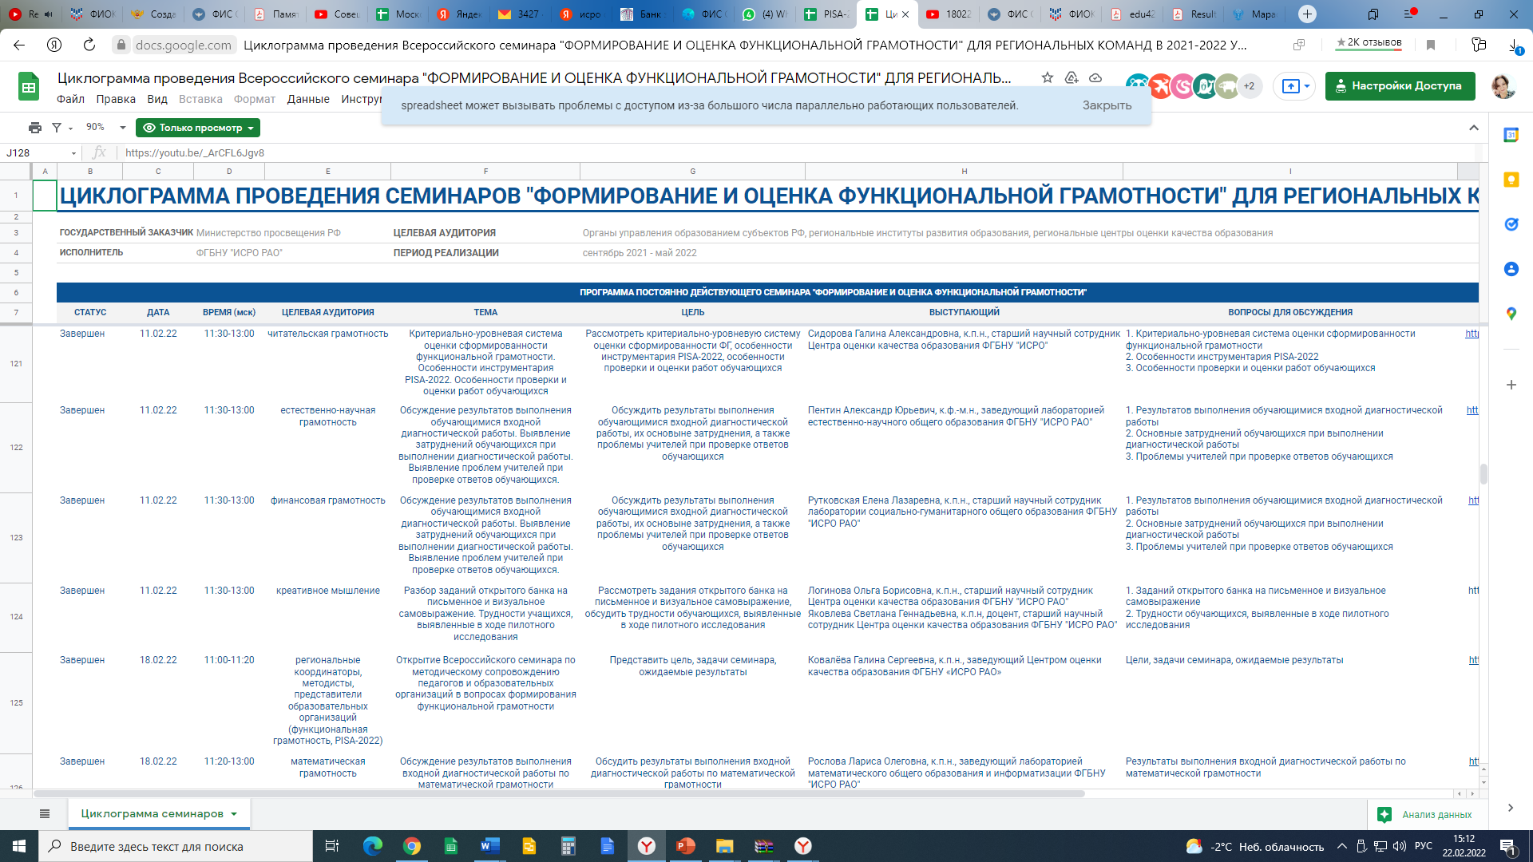
Циклограмма федеральных семинаров по функциональной грамотности
https://docs.google.com/spreadsheets/d/1aB2uwb214JGc9y3jaAZM8YcKPRNJ1FWgsgVTgx-zyUs/edit#gid=1161341563
13

Slide 15
КОНТАКТЫ
ВАТСАП 8-905-075-18-45
ЭЛЕКТРОННАЯ ПОЧТА MPKON@RUOBR.RU
РАБОЧИЙ ТЕЛЕФОН
8(384-2) 36-37-29

